Slide 1
18. Przyjąć Ducha Świętego, żeby żyć…
Odkrywanie Życia W duchu Świętym…

Slide 2
6. Przyjąć Ducha Świętego, żeby żyć…
Dotknij swojej ławki, poczuj, że jest twarda, może zimna,
może ciepła. Może jest popisana, nowa, brudna…
To jest jakiś sposób bycia na tym świecie.
Pomyśl, czy ty chcesz taki być?

Slide 3
Spójrz na okno albo za okno. Widzisz drzewo. Ono żyje. Jest zielone
Rośnie, może kwitnie. Nie rusza się z miejsca. Ktoś je kiedyś wytnie
i zużyje. To jest życie. Chcesz tak żyć?

Slide 4
Może masz w domu zwierzaka. Czeka na ciebie i cieszy się gdy wracasz, biega za tobą, rośnie, karmisz je. To też jest życie, ciekawsze niż te poprzednie. Chcesz taki być?

Slide 5
Dotknij teraz prawą dłonią swego serca. Policz ile razy uderzy w ciągu minuty. Pomnóż to przez czas godziny, dnia, miesiąca, wakacji, studiów, małżeństwa, starości. Wyszło bardzo dużo… I ono kiedyś przestanie bić… Chcesz żyć tylko tyle…? A może pragniesz więcej?

Slide 6
Kiedy przyjmujesz Ducha Świętego?
W chrzcie stałeś się dzieckiem Bożym.
Przyjąłeś Ducha Świętego.
Przy bierzmowaniu zostałeś namaszczony.
Sam poprosiłeś o Jego życie w tobie.

Slide 7
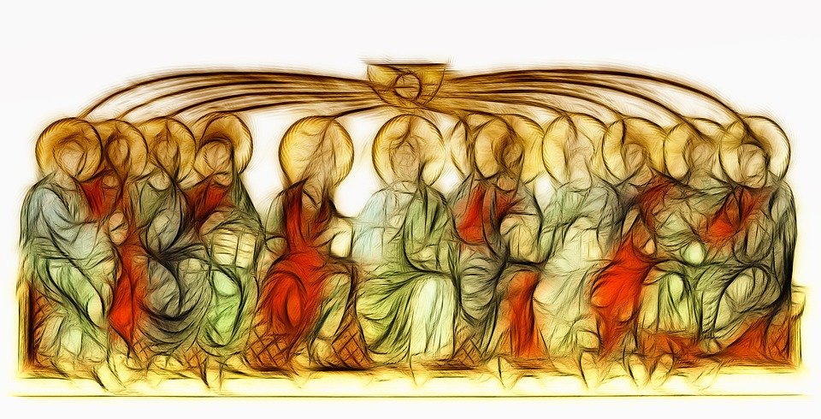
Gdy idziesz do komunii przyjmujesz Chrystusa,
który stał się za sprawą Ducha Świętego.
Kiedy się modlisz Duch Święty modli się z Tobą
lub za ciebie.

Slide 8
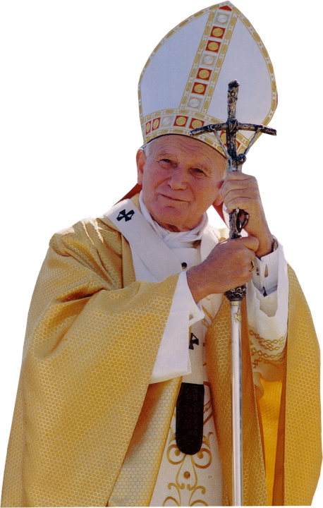
Modlitwa Jana Pawła II o dary Ducha Świętego Duchu Święty, proszę Cię : o dar Mądrości do lepszego poznawania Ciebie i Twoich doskonałości Bożych, o dar Rozumu do lepszego zrozumienia ducha tajemnic wiary świętej, o dar Umiejętności, abym w życiu kierował się zasadami tejże wiary, o dar Rady, abym we wszystkim u Ciebie szukał rady i u Ciebie ją zawsze znajdował, o dar Męstwa, aby żadna bojaźń ani względy ziemskie nie mogły mnie od Ciebie oderwać, o dar Pobożności, abym zawsze służył Twojemu Majestatowi z synowską miłością, dar Bojaźni Bożej, abym lękał się grzechu, który Ciebie, o Boże obraża.

Slide 9
Sposoby na odkrywanie życia i działania Ducha Świętego w swoim życiu:
czytanie Słowa Bożego;
modlitwa wspólnotowa i osobista;
przypominanie sobie znaczenia sakramentów chrztu i bierzmowania;
głębsze przygotowanie do sakramentu pokuty i pojednania;
odkrywanie piękna i radości codziennego życia;
odnalezienie swego miejsca w Kościele;
dzielenie się świadectwem wiary;
przypomnienie sobie Darów i Owoców Ducha Świętego.

Slide 10
Źródła grafik:
https://pixabay.com/pl/illustrations/zesłania-ducha-świętego-duch-święty-3409249/
ttps://pixabay.com/pl/illustrations/zesłania-ducha-świętego-3409407/
https://pixabay.com/pl/photos/drzewo-upadek-upadek-kolorów-99852/
https://pixabay.com/pl/vectors/krzesło-biurko-edukacja-szkoły-1295604/
https://pixabay.com/pl/photos/wolf-predator-przyrody-montana-142173/
https://pixabay.com/pl/photos/chrzest-katolicki-kochanie-religii-644267/
https://pixabay.com/pl/photos/jan-paweł-ii-papież-święty-watykan-1859785/

